Slide 1
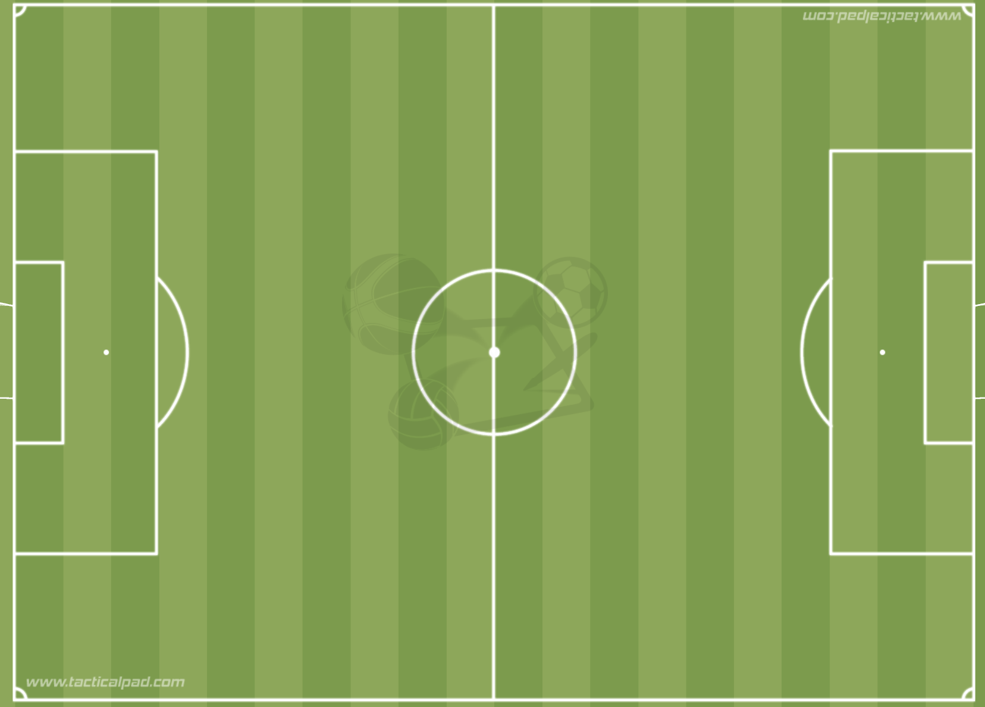
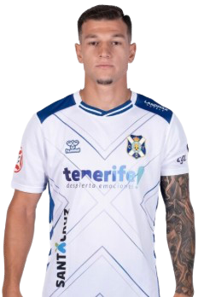
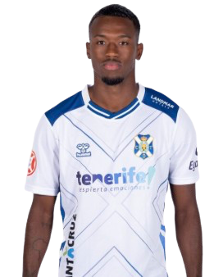
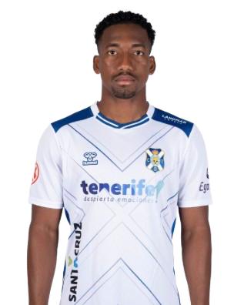
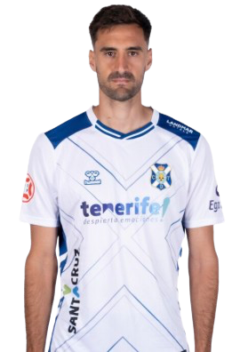
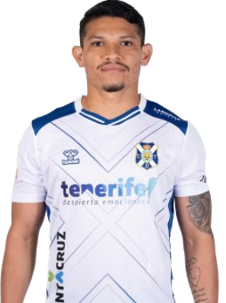
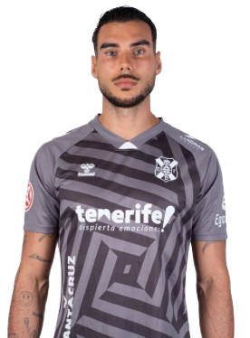
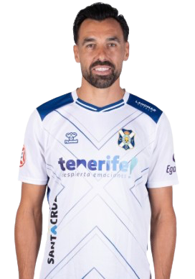
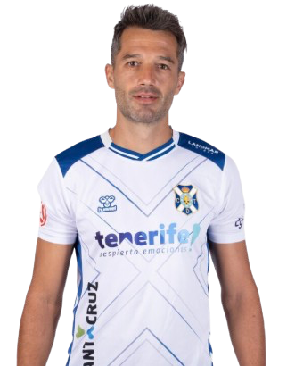
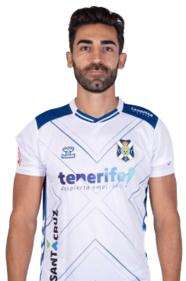
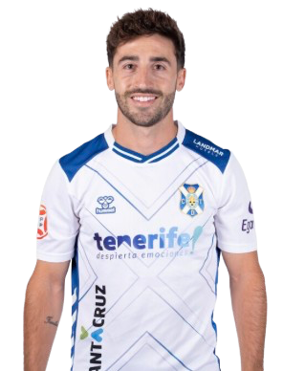
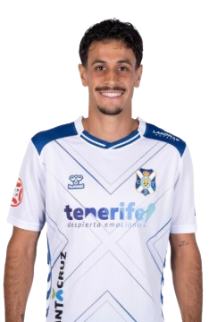
ALASSAN (23)
CESAR ALVAREZ (22)
J.21
24/01/2026
DIESTRO
PJ TITULAR: 14
177-63KG
GOLES: 1
DIESTRO
PJ TITULAR: 11
173-69KG
GOLES: 1
20
19
LANDAZURI (28)
J. DE MIGUEL (29)
FABRICIO (27)
DIESTRO
PJ TITULAR: 19
179-73KG
GOLES: 1
DIESTRO
PJ TITULAR: 17
189-75KG
GOLES: 8
DIESTRO
PJ TITULAR: 9
170-71KG
GOLES: 3
15
12
9
DANI MARTIN (27)
DIESTRO
PJ TITULAR: 20
187-76KG
1
ENRIC GALLEGO (39)
AITOR SANZ (41)
DIESTRO
PJ TITULAR: 15
181-71KG
GOLES: 2
JOSE LEÓN (30)
ZURDO
PJ TITULAR: 18
189-90KG
GOLES: 9
DIESTRO
PJ TITULAR: 12
185-82KG
18
16
4
NACHO GIL (30)
D. RODRIGUEZ (25)
DIESTRO
PJ TITULAR: 20
170-69KG
GOLES: 4
DIESTRO
PJ TITULAR: 20
179-67KG
10
2

Slide 2
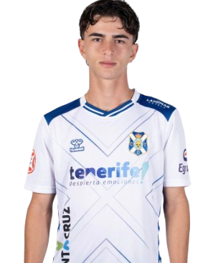
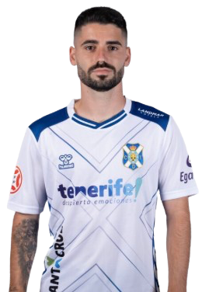
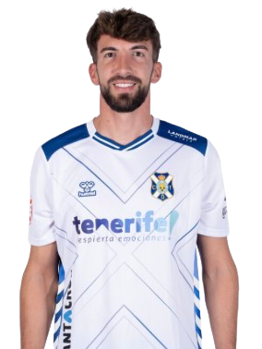
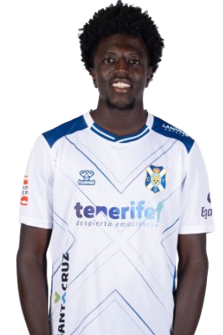
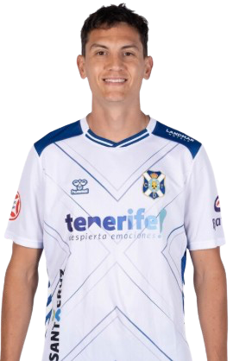
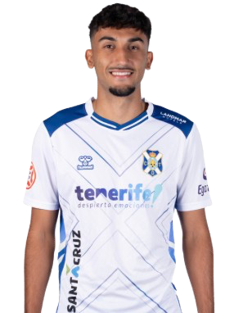

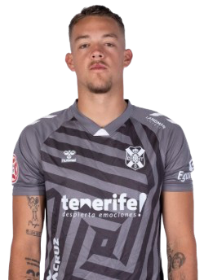
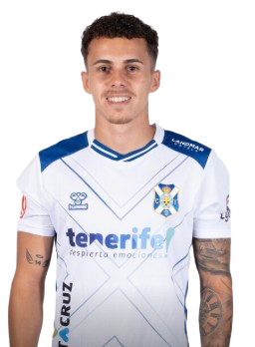
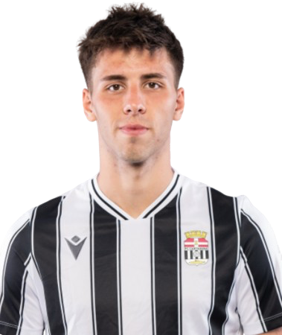
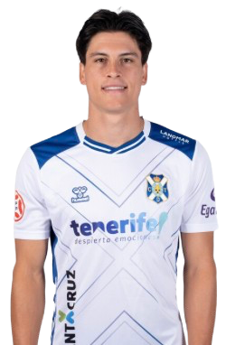
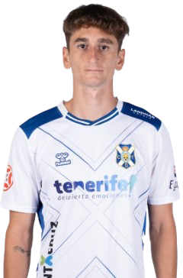
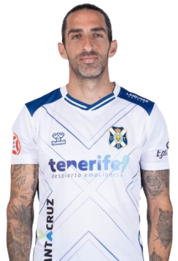
DANI FDEZ (17)
CRIS MONTES (28)
JAVI PEREZ (30)
ZURDO
PJ TITULAR: 3
181-65KG
GOLES: 1
ZURDO
PJ TITULAR: 2
163-64KG
DIESTRO
PJ TITULAR: 0
185-74KG
29
7
8
M. BALDE (22)
F. AGÜERO (31)
ULLOA (22)
DIESTRO
PJ TITULAR: 0
189-73KG
DIESTRO
PJ TITULAR: 3
183-76KG
GOLES: 1
DIESTRO
PJ TITULAR: 0
190-78KG
GOLES: 2
17
3
27
DE VUYST (21)
MAIKEL MESA (34)
DIESTRO
PJ TITULAR: 2
188-78KG
GOLES: 1
DIESTRO
PJ TITULAR: 0
188-84KG
11
13
JEREMY (23)
DIESTRO
PJ TITULAR: 0
169-61KG
JUANJO (25)
GASTON VALLES (24)
DIESTRO
PJ TITULAR: 0
192-78KG
DIESTRO
PJ TITULAR: 15
175-70KG
23
6
X
NOEL LOPEZ (22)
FRAN SABINA (22)
MARC MATEU (35)
DIESTRO
PJ TITULAR: 0
181-70KG
ZURDO
PJ TITULAR: 0
178-71KG
ZURDO
PJ TITULAR: 1
180-71KG
14
14
21

